Slide 1


الصحافة والحملات الإلكترونية
د. منى المصري
DGM 325
المحاضرة التاسعة

Slide 2



تحليل أداء الحملات إلكترونية وتقييمها: أمثلة تطبيقية
المحاضرة التاسعة
Prepared by
Dr. Muna AL Masri

Slide 3

محاور المحاضرة
Lecture 9
مراجعة عامة:
مفهوم تحليل الحملات الإلكترونية
مراحل تحليل الحملات الإلكترونية
مؤشرات الأداء KPIs) الرئيسية الخاصة بأداء الحملات الإلكترونية
أدوات تقييم الحملات الإلكترونية
دراسات حالة تطبيقية
تحليل التقارير الرقمية
الدروس المستفادة

Slide 4
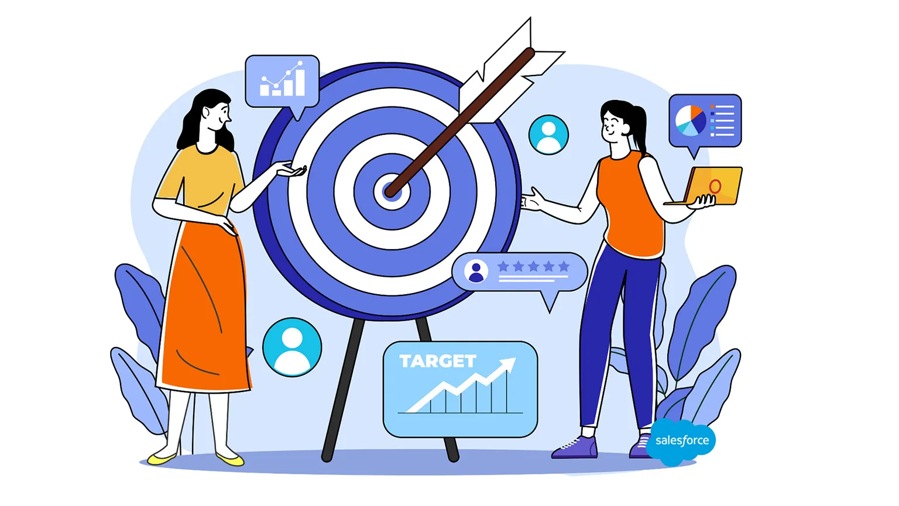
Lecture 9
٠١
أهداف المحاضرة
بنهاية هذه المحاضرة، ستكون قادرًا على:
فهم مفهوم تحليل وتقييم الحملات الإلكترونية
التعرف على أبرز مؤشرات الأداء الرقمية KPIs
استخدام أدوات تحليل رقمية لفهم النتائج
تحليل حملات واقعية عربية ودولية
ربط تحليل الأداء بأهداف الحملة ومدى تحقيقها

Slide 5
Lecture 9
مراجعة: ما هو المقصود بإجراء تحليل الحملة الإلكترونية؟
٠٢
كما ذكرنا في المحاضرات السابقة، وفي محور تحليل نتائج الحملات الإلكترونية، ومؤشرات الأداء الرئيسية، فإن تحليل الحملات الرقمية هو عملية تقييمية منهجية لقياس:
مدى وصول الحملة لجمهورها المستهدف
فاعلية الرسائل والمحتوى
التفاعل ونسبة التحويل أو الاحالات الناجحة لفعل الإجراء المطلوب
الكفاءة المالية والتقنية للحملة

Slide 6
تحدثنا سابقاً عن أهمية التقييم المرحلي للحملات لتعديل أو تغيير أي عنصر تظهر عدم فعاليته أو يحتاج لتحسين خلال فترة تنفيذ واطلاق الحملة، وصولا الى التقييم النهائي عند انتهاء الفترة الزمنية التي أطلقت فيها الحملة، وفيما يلي ملخص سريع للتذكير بما تم طرحه في المحاضرات السابقة
Lecture 9
مراجعة:الفرق بين التقييم المرحلي والتقييم النهائي
٠٣
النوع | التوقيت | الهدف
التقييم المرحلي | أثناء تنفيذ الحملة | تعديل وتطوير سريع
التقييم الختامي | بعد انتهاء الحملة | معرفة النجاح والإخفاق

Slide 7
Lecture 9
مراجعة: مراحل تحليل الحملة الرقمية
يشير الشكل التوضيحي المرفق لمراجعة مختصرة لمراحل تحليل الحملة الرقمية التي تم مناقشتها بالتفصيل في المحاضرات السابقة الخاصة بتنفيذ وتقييم الحملات، وحتى تتمكن من تحليل نتائج أداء أي حملة رقمية أنت بحاجة أولا الى :
الاطلاع على الأهداف التي أطلقت الحملة لتحقيقها
البدء بجمع البيانات وتقارير الأداء من المنصات الرقمية التي نشرت الحملة عليها
اختيار وتحديد مؤشرات قياس الأداء المناسبة لأهداف الحملة وآلية تنفيذها
تحديد أهداف الحملة
جمع البيانات من المنصات
اختيار مؤشرات الأداء المناسبة
تحليل البيانات
إعداد التقرير النهائي
تقديم التوصيات

Slide 8
Lecture 9
مراجعة: مراحل تحليل الحملة الرقمية
البدء بتحليل البيانات والتقارير التي تم الحصول عليها
إعداد التقرير النهائي الخاص بتقييم الحملة الإلكترونية، ومخرجاتها، ونتائجها وتأثيراتها على المجتمع المستهدف، الجمهور العام والجهات الداعمة أو المشاركة
كتابة التوصيات المقترحة من قبل فريق العمل والمسؤولين عن تقييم نتائج الحملة
تحديد أهداف الحملة
جمع البيانات من المنصات
اختيار مؤشرات الأداء المناسبة
تحليل البيانات
إعداد التقرير النهائي
تقديم التوصيات

Slide 9
مراجعة: أهمية تحليل الأداء للحملات الإلكترونية
Lecture 9
٠٤
ضبط الميزانية والتكاليف خلال تقييم الأداء المرحلي
تحسين الحملات المستقبلية من خلال تقديم توصيات معينة بعد تحليل النتائج وتقديم تقرير التقييم النهائي
تعزيز فهم الجمهور وسلوكه، حيث أن تقارير أداء الحملات التي تصدرها المنصات الرقمية تسلط الضوء على الكثير من بيانات الجمهور، وسلوكياته الرقمية وتفاعله
تقديم نتائج دقيقة للجهات الداعمة من خلال تقارير تحليل وتقييم الأداء المرحلية والنهائية

Slide 10
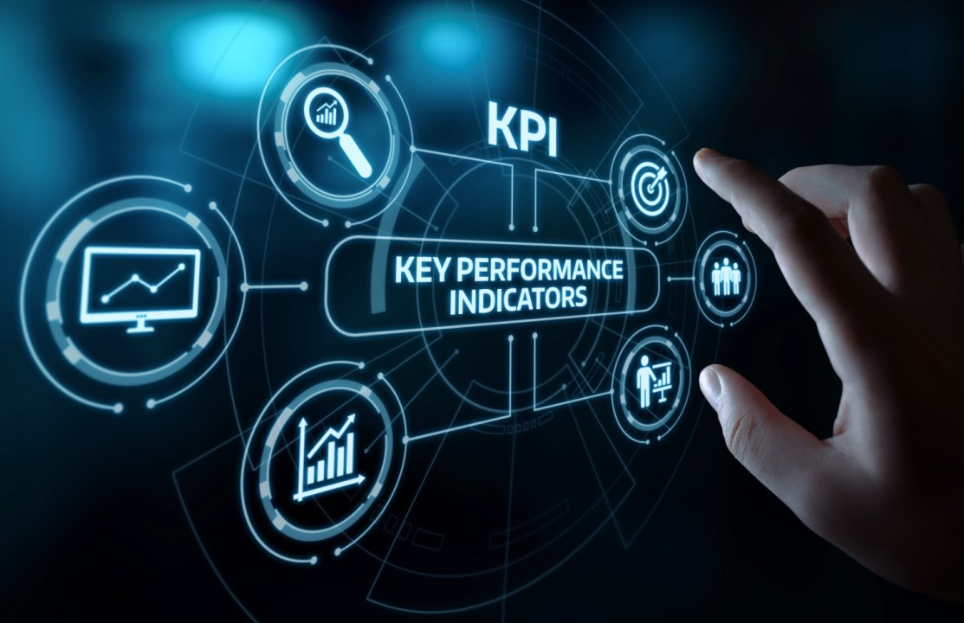
: مؤشرات الأداء الرئيسية KPIs
Lecture 9
عدد مرات الظهور (Impressions)
الوصول Reach
التفاعل Engagement
النقر على الروابط Click Through Rate
التحويل Conversion
التكلفة لكل نتيجة Cost per Result
معدل إكمال المشاهدة (في الفيديوهات)

Slide 11
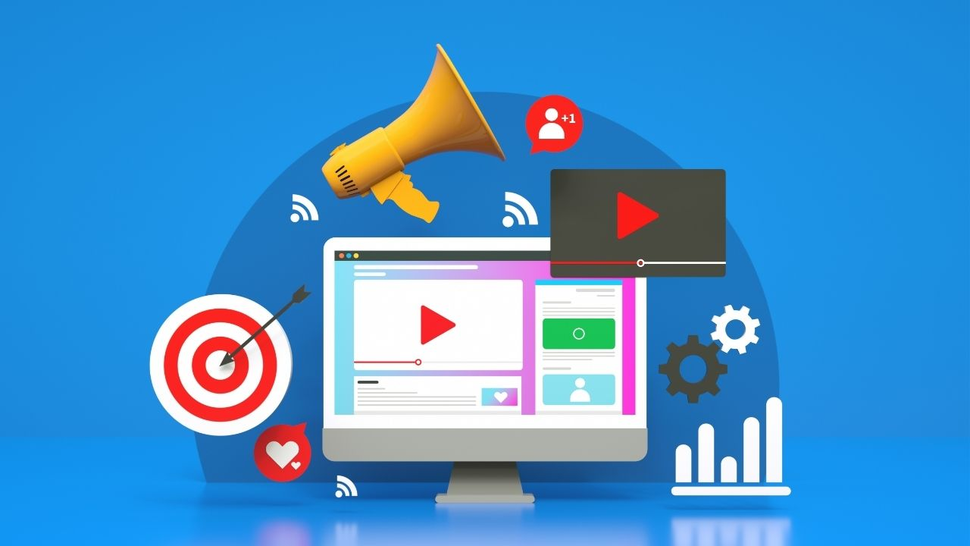
حالات دراسية وأمثلة تطبيقية
Lecture 9

Slide 12

تحليل أداء حملة: العالم في قلب المملكة
Lecture 9
حملة "العالم في قلب المملكة" التي كانت هوية موسم حج عام 1440 هجرية (2019 ميلادية). وواكبت الحملة الإجراءات الحكومية في استقبال ضيوف الرحمن، وتيسير أدائهم مناسك الحج والعمرة.
ركز مركز التواصل الحكومي المسؤول عن إطلاق الحملة على 4 محاور شملت:
التغطية الإعلامية بنحو 13 لغة
التغطية الرقمية
إتاحة بوابة الحج الإعلامية أمام وسائل الإعلام والصحفيين
التركيز على الوسم المعتمد #العالم_في_قلب المملكة خلال تغطية موسم حج
https://youtu.be/HwoCk1VdY_s?si=cDkOJc5K025F73hz

Slide 13
تحليل أداء حملة: العالم في قلب المملكة
Lecture 9
من أهم نتائج الحملة:
حيث قامت 89 جهة حكومية بإدخال الشعار في هويتها الأصلية
وصل عدد المنشورات المرفقة بشعار الحملة إلى 15 مليون منشورعبر مليوني مغرد (مؤشر الانتشار لقياس الأداء)
قام المركز من خلال إدارته الإعلامية لموسم حج 1440 بتصوير وإنتاج نحو 2200 فيديو وصلت عدد مشاهداتها إلى 26 مليون مشاهدة (مؤشر التفاعل والوصول)
قام مركز التواصل الحكومي من خلال حملة العالم في قلب المملكة بتصميم 266 انفوجرافيك، والتقاط أكثر من 3500 صورة، وتحرير أكثر من 3000 مادة صحفية، وحصد المركز عن إجمالي تغطيته الرقمية أكثر من 91 مليون تفاعل مع مواده المنشورة (مؤشر جودة المحتوى والتفاعل)
https://media.gov.sa/ar/news/4948

Slide 14
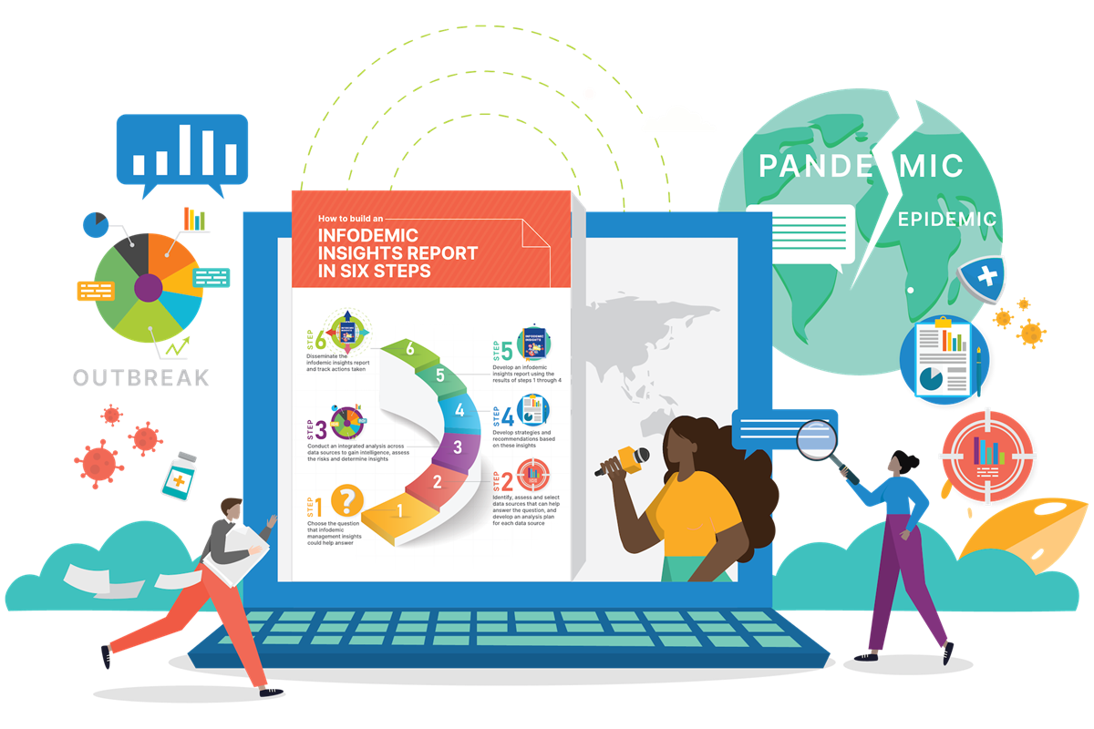
كيف نقرأ التقارير البصرية الرقمية وتقارير الأداء
Lecture 9

Slide 15
تحليل الاختصارات المتكررة في تقارير الأداء البصري
Lecture 9
الاختصار | المعنى الكامل | الترجمة | وظيفته في التقييم
KPI | Key Performance Indicator | مؤشرات الأداء الرئيسية | لقياس نجاح كل عنصر في الحملة
ROI | Return on Investment | العائد على الاستثمار | لحساب قيمة النتائج مقابل تكلفة الحملة
ER | Engagement Rate | معدل التفاعل | لقياس فعالية المحتوى في جذب الجمهور
CTR | Click Through Rate | معدل النقر على الروابط | يقيس الإقبال على الروابط أو الدعوات
Reach | Unique Users Reached | عدد الأفراد الذين تم الوصول إليهم | يدل على مدى انتشار الحملة
Impr. | Impressions | مرات الظهور | عدد المرات التي ظهر فيها المحتوى
CPM | Cost per Mille (1000 impressions) | تكلفة الألف ظهور | تستخدم لمقارنة تكلفة الحملات الدعائية

Slide 16

كيف نحلل التقارير البصرية من منصات التواصل الاجتماعي؟
Lecture 9
عند مشاهدة صورة أو تقرير بصري فيه هذه المؤشرات، يجب أن تسأل:
هل المؤشرات مناسبة لأهداف الحملة؟
ما العلاقة بين معدل التفاعل وعدد مرات الظهور؟
هل هناك توازن بين الوصول والمحتوى التفاعلي؟

Slide 17
أدوات التحليل الرقمية
Lecture 9
الأداة | الاستخدام
Google Analytics | تحليل المواقع وصفحات الهبوط
Meta Business Suite | تقارير تفصيلية لحملات فيسبوك وإنستغرام
Bitly Analytics | تحليل الروابط المختصرة ومعرفة عدد النقرات والموقع الجغرافي
Hootsuite Analytics | تقارير شاملة متعددة القنوات
Mailchimp Reports | أداء حملات البريد الإلكتروني
Google Looker Studio | تصميم تقارير مرئية تفاعلية مخصصة للحملات

Slide 18
دليل مبسط لتحليل تقارير الأداء المصورة في الحملات
Lecture 9
البند | سؤال التقييم | أمثلة وشرح
وضوح المؤشرات | هل المؤشرات الرقمية واضحة ومباشرة؟ | هل مكتوب: 4M Reached أو “+200K Girls Empowered”
وجود المصادر | هل تم ذكر جهة قياس البيانات؟ | مثال: Meta for Business / Google Analytics
قابلية التحقق | هل يمكن تتبع المصدر أو تأكيد الرقم؟ | هل يوجد رابط أو تقرير PDF للتفصيل؟
التناسق البصري | هل التصميم يدعم فهم المؤشر؟ | ألوان، أيقونات، جداول، خريطة، رسم بياني
المقارنة | هل تم ذكر تطور الأداء عن سنة سابقة؟ | مثل: ↑ 35% Engagement Increase from 2021

Slide 19
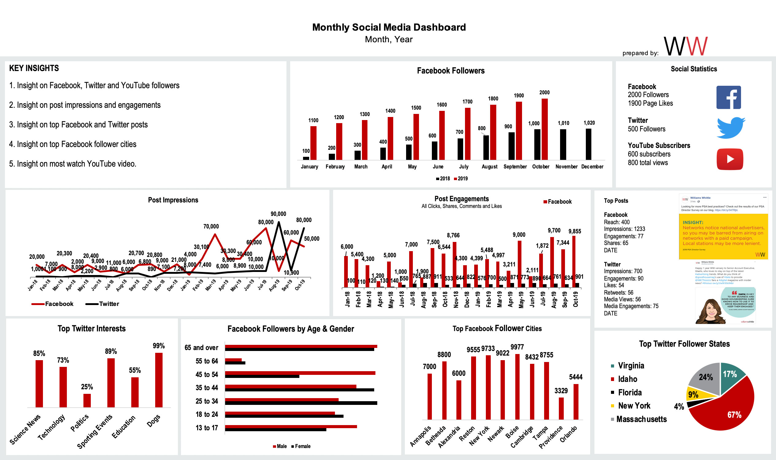
تحليل تقرير بصري – مثال لحملة إلكترونية من لوحة DashThis
Lecture 9

Slide 20
تحليل تقرير بصري – مثال لحملة إلكترونية من لوحة DashThis
Lecture 9
الصورة السابقة تُظهر لوحة تحليل رقمية تعرض معدل التفاعل Engagement Rate) أو المشاركات عبر اكس وفيسبوك.
المقاييس الظاهرة:
عدد التفاعلات
عدد النقرات أو المشاركات
التوزيع الزمني للتفاعل حسب الأيام أو الأسابيع
🔍 ما يجب التركيز عليه عند التحليل:
Engagement Rate (ER) = معدل التفاعل نسبة إلى عدد المشاهدات أو الجمهور الإجمالي
على سبيل المثال: CTR = 2.5% يدل على أن 2.5٪ من المشاهدين نقروا على الرابط أو الدعوة للعمل
التوزيع الزمني: هل كان هناك ذروة تفاعل في أوقات معينة؟ هل ارتفع بعد نشر تقارير أو حملات داعمة؟
Heatmap للتفاعل حسب اليوم أو الوقت: يساعد على فهم أفضل توقيت النشر لتحقيق أكبر تأثير

Slide 21
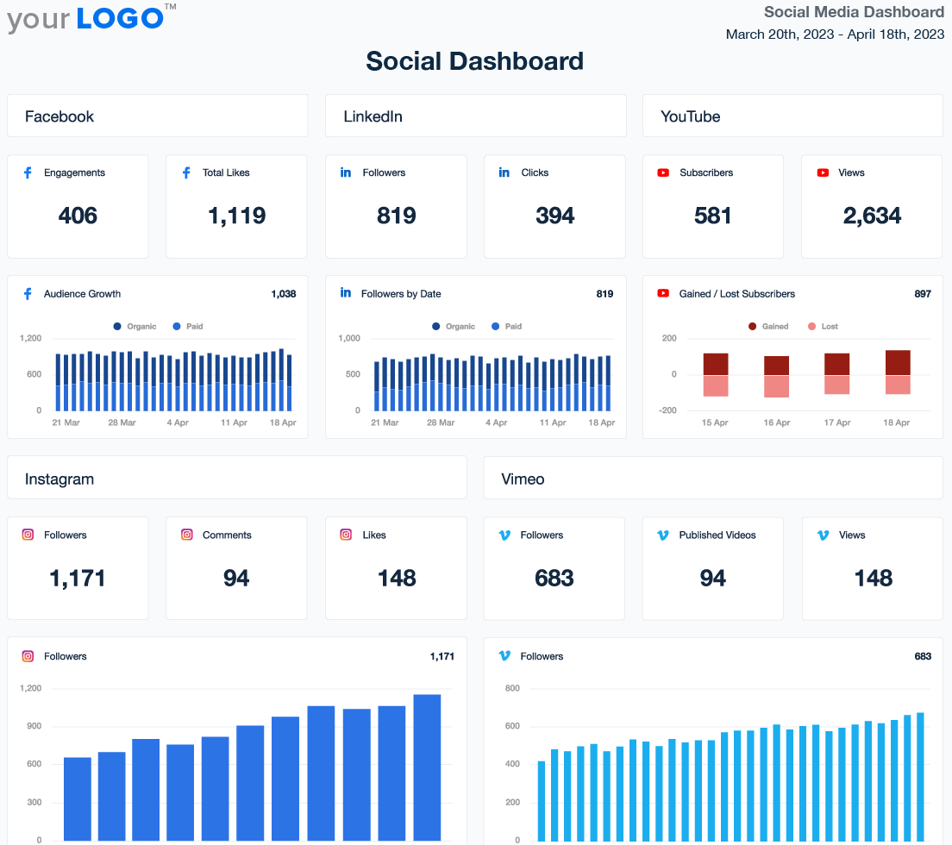
تحليل تقرير بصري – مثال لحملة إلكترونية من لوحة DashThis
Lecture 9
المقاييس الرئيسية:
Reach (الوصول) لكل منصة منفصلة
Engagement حسب نوع المحتوى (صور – فيديو – روابط)
Growth في عدد المتابعين (Followers Growth)
Clicks أو عدد النقرات على الروابط المنشورة
Conversion Metrics: مثل تعبئة نماذج التبرع أو التسجيل في موقع
كيفية التحليل:
مقارنة الأداء بين المنصات لفهم أيهما تتفاعل معه الجمهور أكثر.
فهم أي نوع محتوى (نص، صور، فيديو) يحقق engagement أعلى.
مراقبة تطور الجمهور: هل زاد عدد المتابعين خلال الحملة؟
تحليل Click أو Conversion Rate لفهم مدى تحويل الجمهور من المشاهدة إلى فعل معين .

Slide 22
دليل تحليل تقارير الأداء المصورة
Lecture 9
التحليل الزمني
هل المادة تم نشرها بشكل دوري أم كان هناك تفاعل بسيط في الأيام اللاحقة؟
العلاقة بين الأرقام والنشاطات
هل إعلان فيديو جديد أدى إلى دفق زيارات أو مشاركة أكبر؟
هل تحديث الحملة زاد من Reach أو Interactions؟
الرؤية الرسومية وتصميم التقرير
هل الألوان واضحة؟ هل التصميم يعزز الفهم؟
هل توجد مقارنات (مثل ↑ 35% من الشهر الماضي)؟
منهج تحليل بياني مبسّط لأي واجهة تقرير رقمية:
فهم المؤشرات الرقمية
ما هو الإعجاب (Likes) مقابل المشاركة (Shares) مقابل التعليقات (Comments)؟
كم عدد المشاهدات أو التحويلات؟
التحقق من المصدر
هل البيانات مأخوذة من أدوات رسمية مثل Meta Business Suite أو X Analytics أو Google Analytics؟

Slide 23
حملة إلكترونية عربية للتقييم: قيم بنفسك
في الشريحة القادمة توجد حملة رقمية، ومرفق الروابط الخاصة بمحتوى هذه الحملة على منصات التواصل الاجتماعي، بالإضافة الى رابط الموقع الإلكتروني للمنظمة التي أطلقت الحملة. أرجو الاطلاع عليهم لتطبيق تمرين بسيط لاحقاً.

Slide 24

دراسة حالة : حملة اعرف حقوقك الرقمية
Lecture 9
في يناير 2024، أطلقت مبادرة حملة بنجاح حملة "اعرف حقوقك الرقمية" (باللغة العربية)، والتي تهدف إلى زيادة الوعي بقضايا الحقوق الرقمية.
طوال فترة الحملة، تمت مشاركة البطاقات التعليمية الجذابة بانتظام عبر قنوات التواصل الاجتماعي الخاصة بحملة، مما يوفر معلومات ورؤى قيمة حول مواضيع الحقوق الرقمية. بالإضافة إلى ذلك، تم إنتاج ونشر فيديو مؤثر للتوعية، مما زاد من تضخيم رسائل الحملة.
https://www.youtube.com/watch?v=732T5pii0us
https://www.instagram.com/7amleh/
https://7amleh.org/category/releases?page=5

Slide 25
تحليل نتائج وأداء حملة اعرف حقوقك الرقمية
Lecture 9
بعد إطلاعك على المحتوى الرقمي الخاص بهذه الحملة والمنشور عبر منصات التواصل الاجتماعي المختلفة: انستغرام، يوتيوب والموقع الإلكتروني:
ما هي مؤشرات الأداء المناسبة لقياس آداء هذه الحملة وتقييم نتائجها من وجهة نظرك وحسب دراستك؟
ما هو تقييمك للمحتوى المنشور كإعلامي مختص بتنفيذ الحملات الإلكترونية، وكمستخدم لمنصات التواصل الاجتماعي ظهر له هذا المحتوى؟
ماهو تقييمك للتفاعل على محتوى هذه الحملة عبر المنصات المختلفة؟

Slide 26
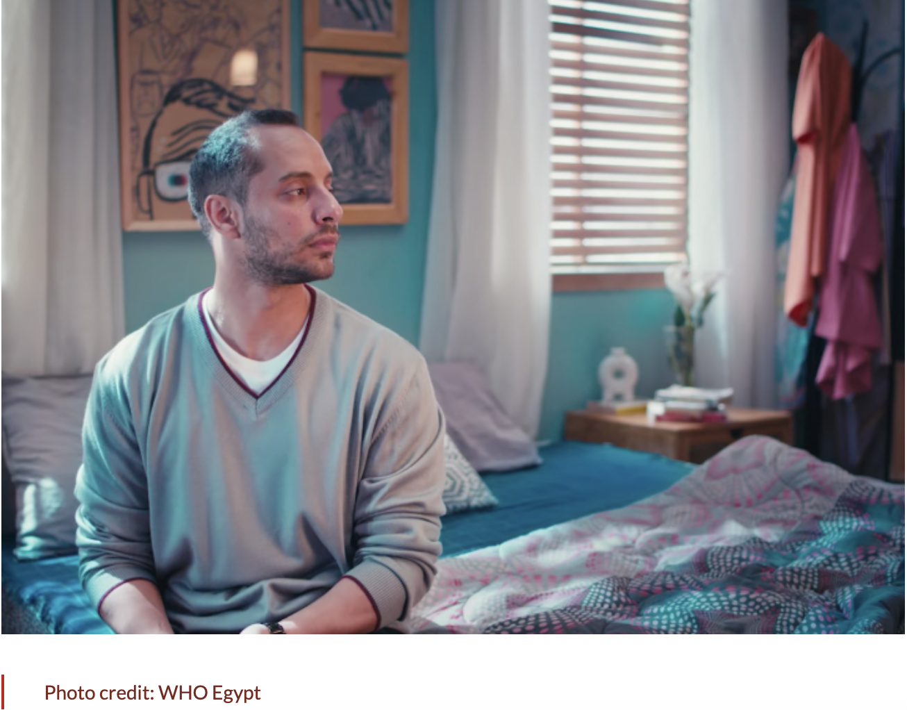
Lecture 9
حملة "صحة منسية" – التوعية بالصحة النفسية في مصر
المُنفّذ: منظمة الصحة العالمية – مصر بالتعاون مع وزارة الصحة والسكان.
الهدف: تسليط الضوء على أهمية الصحة النفسية لدى المصريين، وتفكيك العادات غير الصحية مثل الأنانية المفرطة في العمل أو التغلب على القلق بالحلوى أو النوم، وتشجيع اللجوء للمختصين عند الحاجة.
الشعار: «صحة منسية» Seha Manseya🔗
https://egyptianstreets.com/2023/08/09/who-egypt-launches-campaign-to-prioritize-mental-health/

Slide 27
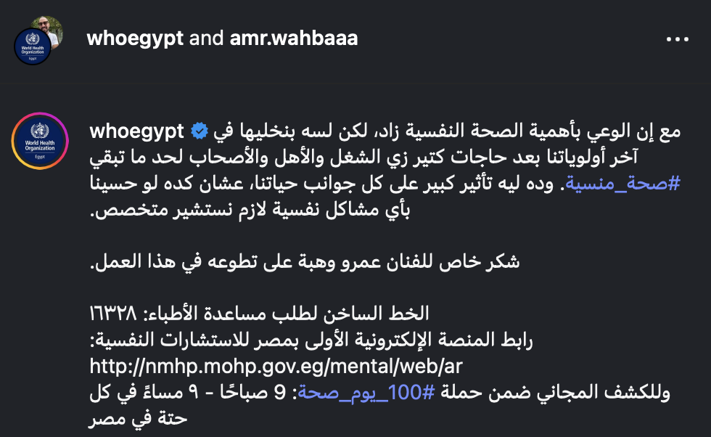
Lecture 9
تحليل أداء حملة: صحة منسية من مصر
https://www.instagram.com/tv/Cvm6NTQtYae/?utm_source=ig_web_copy_link&igsh=MzRlODBiNWFlZA==
النتائج الرقمية (من منشورات الحملة على Instagram وFacebook وTwitter) :
الفيديو الرئيسي (بطلته الفنان عمرو وهبة) حصل على نحو 50,000 مشاهدة على إنستغرام خلال أيام
تم نشر الفيديو مرة أخرى عبر صفحات WHO Egypt وفريق وزارة الصحة، بالإضافة إلى منشورات تعليمية تالية تشرح نوبة القلق وإرشادات صحية نفسية
تم استخدام الوسم: #صحة_منسية لتمييز الحملة ومتابعتها عبر المنصات الرقمية

Slide 28
مفاهيم ومصطلحات تقارير النتائج الرقمية لمنصات التواصل الاجتماعي
Lecture 9
المؤشر | القيمة التقريبية | التحليل
Reach – الوصول | ~78,000 مشاهدة | نسبة متوسطة، لكن طبيعية لحملة توعية غير تجارية
Engagement Rate – معدل التفاعل | غير متوفر بشكل مباشر | يُحسب كالتفاعل ÷ الوصول
المشاهدات Views | ~78,000 | عدد مرات تشغيل الفيديو على Instagram
التعليقات والإعجابات Engagement | تقدير حسب التفاعل مع المنشور | مؤشر على جودة الرسالة واستجابة الجمهور
CTR – التفاعل على الروابط | غير منشور | بوجود رابط توجيهي لحجز جلسة نفسية أو التواصل

Slide 29
كيف تقرأ تقارير الحملات؟ كيف تقييم المحتوى؟
Lecture 9
ما يجب تحليله:
هل الحملة وفرت محتوى توعوي يمكن مشاركته بسهولة؟
هل تم تشجيع الجمهور على التفاعل (تعليق، إعجاب، إعادة نشر)؟
هل الرسالة وصلت إلى فئة تستهدف تغيير سلوك صحي واضح؟

Slide 30
نموذج تقرير بصري افتراضي للحملة
Lecture 9
يمكن استخدام قوالب Dash This أو Agency Analyticsلرسم مؤشرات مثل:
عدد المشاهدات الأسبوعية
نسبة التفاعل (ER) مقابل عدد المشاهدات
توزيع التفاعل حسب العمر أو الجنس (في حال توفر البيانات)
رصد التفاعل مع المنشورات اللاحقة التي تتضمن نصائح نفسية مفيدة

Slide 31

نموذج تقرير بصري افتراضي للحملة
Lecture 9
أسئلة تحليلة:
هل كان هناك زيادة في التفاعل بعد نشر فيديو تعليمي ثاني؟
هل فئات معينة (مثلاً: عمر 18–25) تفاعلوا أكثر؟
هل النصائح المصورة Infographics) ساعدت على تفاعل أعلى؟

Slide 32
تحليل أداء الحملة عبر منصات التواصل – نموذج Dashboard
Lecture 9
هذه الصورة تمثل "لوحة بيانات Dashboard" لحملة إلكترونية تشمل عدة منصات تواصل اجتماعي (Facebook – LinkedIn – YouTube – Instagram – Vimeo)، وتعرض الأداء خلال فترة محددة: من 20 مارس إلى 18 أبريل 2023
التحديد الزمني:
مهم جدًا الانتباه إلى الفترة الزمنية: أسبوع، شهر، حملة قصيرة أو طويلة.
هنا: تحليل لمدة حوالي 30 يومًا، وهذا يعطينا فكرة عن أداء الحملة خلال فترة زمنية متوسطة.

Slide 33
تحليل أداء الحملة عبر منصات التواصل – نموذج Dashboard
Lecture 9
Facebook
Engagements (التفاعل): 406 → عدد التفاعلات (إعجاب، تعليق، مشاركة).
Total Likes (إجمالي الإعجابات): 1,119 → مقياس لمدى شعبية الصفحة.
Audience Growth (نمو الجمهور، 1,038
يظهر رسم بياني يوضح النمو اليومي، ويميز بين النمو العضوي (Organic) والمدفوع (Paid).
التحليل: نمو متدرج وثابت، يشير إلى حملة ناجحة على المدى المتوسط.

Slide 34
تحليل أداء الحملة عبر منصات التواصل – نموذج Dashboard
Lecture 9
LinkedIn:
Followers المتابعين: 819
Clicks النقرات): 394 → مهم لقياس مدى فعالية الروابط أو الدعوات لاتخاذ إجراء CTA).
التحليل: نمو مستقر، ومعدل تفاعل معتدل.

Slide 35
تحليل أداء الحملة عبر منصات التواصل – نموذج Dashboard
Lecture 9
YouTube:
Subscribers (المشتركين): 581
Views (عدد المشاهدات): 2,634
Gained/Lost Subscribers: يظهر عدد المشتركين الجدد والمفقودين بشكل يومي.
التحليل: ارتفاع نسبي جيد في عدد المشاهدات، لكن فقدان بعض المشتركين قد يدل على ضعف في جودة المحتوى أو عدم اتساقه.

Slide 36
تحليل أداء الحملة عبر منصات التواصل – نموذج Dashboard
Lecture 9
Instagram:
Followers (المتابعين): 1,171
Comments (التعليقات): 94
Likes (الإعجابات): 148
نمو المتابعين بالرسم البياني: يوضح زيادة ملحوظة ومتدرجة
التحليل: أداء إيجابي، ويشير إلى تفاعل طبيعي دون استخدام إعلانات

Slide 37

كيف تحلل نتائج الحملة الإلكترونية، ماذا تسأل؟
Lecture 9
ما الذي يجب أن تركز عليه لتحليل نتائج الحملة
المقارنة بين المنصات: ما هي المنصة الأقوى أداءً؟ ولماذا؟
تأثير المحتوى المدفوع مقابل العضوي
ما هي المؤشرات التي تدل على نجاح الحملة؟
النمو الثابت
تفاعل مرتفع
قلة فقدان المتابعين
التوصيات: ماذا يمكن تحسينه؟ هل يجب إعادة توجيه الحملة لمنصة محددة؟

Slide 38
Lecture 9
راوابط الحملات والمواقع المستخدمة للتقارير
https://planusa-org-staging.s3.amazonaws.com/public/uploads/2021/08/because-i-am-a-girl-phase-one-report-2017.pdf
رابط تقرير حملة لأنني فتاة الكامل
https://dashthis.com
https://www.socialpilot.co/blog/social-media-analytics-dashboard?
https://blog.coupler.io/twitter-ads-report-templates/

Slide 39
المراجع
Lecture 9
Chaffey, D., & Ellis-Chadwick, F. (2019). Digital marketing (7th ed.). Pearson Education.
Ryan, D. (2016). Understanding digital marketing: Marketing strategies for engaging the digital generation (4th ed.). Kogan Page Publishers.
Charlesworth, A. (2021). Digital marketing: A practical approach (4th ed.). Routledge.
Tuten, T. L., & Solomon, M. R. (2018). Social media marketing (3rd ed.). Sage Publications.
Kingsnorth, S. (2022). Digital marketing strategy: An integrated approach to online marketing (3rd ed.). Kogan Page.
Socialbakers. (2023). How to use social media dashboards effectively. Retrieved from https://www.socialbakers.com/blog/social-media-dashboard
Hootsuite. (2023). Social media metrics that matter: A guide to analytics. Retrieved from https://blog.hootsuite.com/social-media-metrics/
Sprout Social. (2023). How to measure social media ROI. Retrieved from https://sproutsocial.com/insights/social-media-roi/
Statista. (2023). Social media usage statistics worldwide. Retrieved from https://www.statista.com/topics/1164/social-networks/
HubSpot. (2023). Social media dashboard templates & reporting guide. Retrieved from https://blog.hubspot.com/marketing/social-media-dashboard

Slide 40



نلتقي في المحاضرة القادمة .. دمتم بخير

